Slide 1
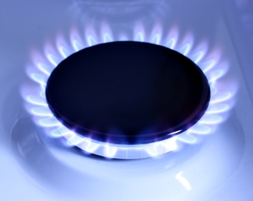
ААД
6 5

Slide 2
Загадка
5 6
Развитие
Мышление
Рассуждение
Сравнение
Анализ
Доказательство
Развитие
Мышление
Рассуждение
Сравнение
Анализ

Slide 3
Межрегиональная научно-практическая конференция
«Траектория развития регионального дошкольного образования:
оценка для развития»
Мастер-класс
«ПРО загадки»
© Аскерова Аида Усмановна,
воспитатель
МДОУ Некоузского детского сада №3,
высшая квалификационная категория
27.11.2018

Slide 4
«Я слышу и забываю,
я вижу и запоминаю,
я делаю и понимаю»
Конфуций

Slide 5
«Загадка доставляет уму ребенка полезное упражнение»
К.Д. Ушинский

Slide 6
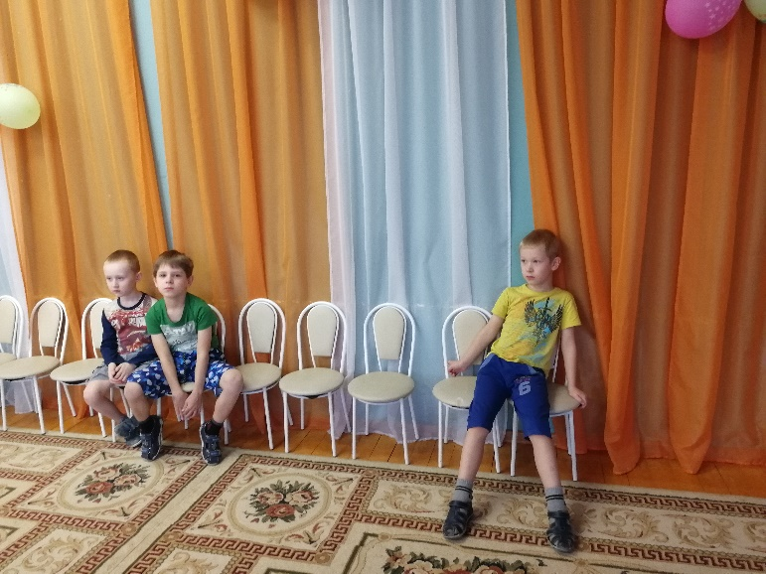
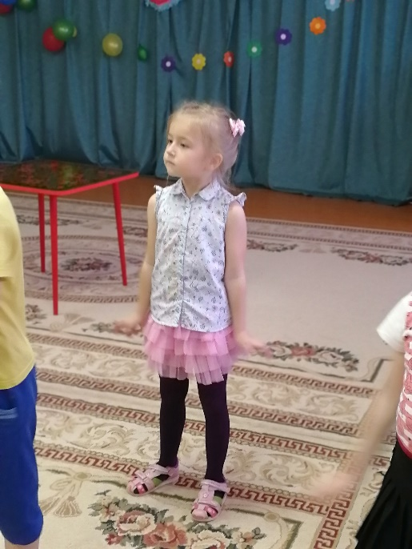
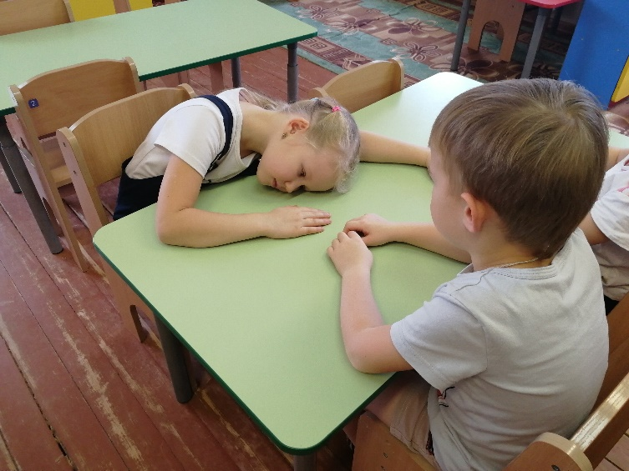
Почему порой детям бывает скучно на занятиях?

Slide 7
Как же это исправить?

Slide 8
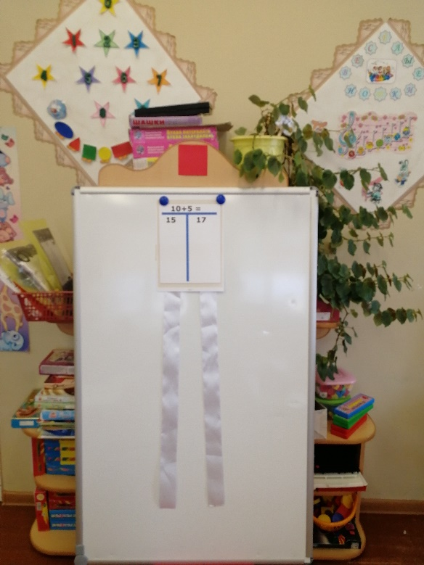
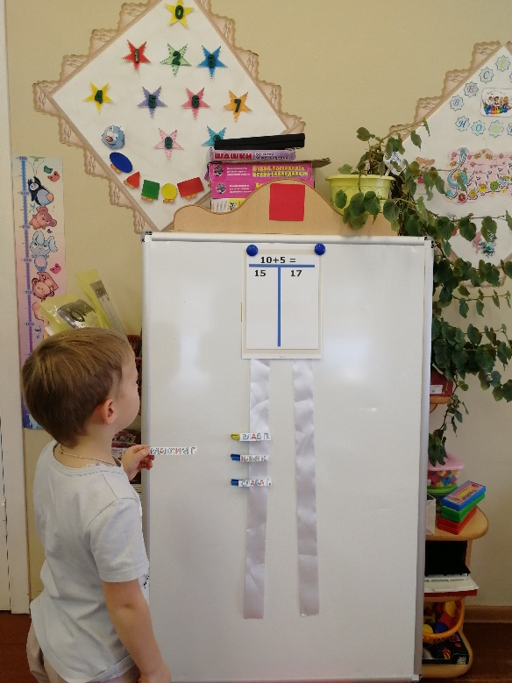
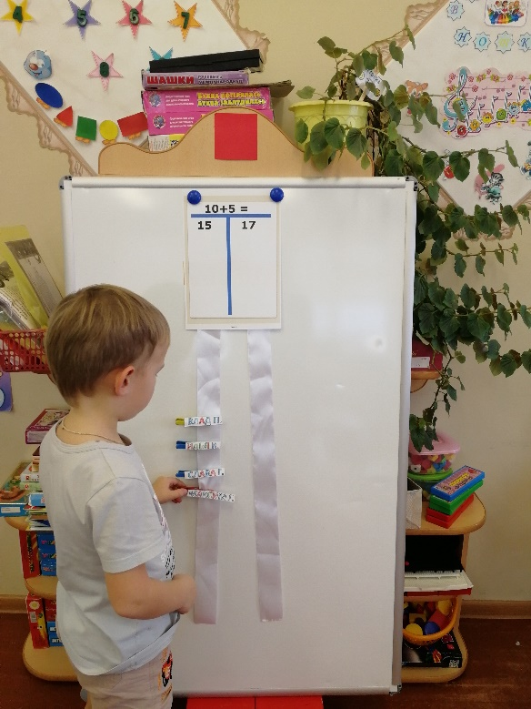
Технология «Загадки»
Как предложить детям загадку?

Slide 9
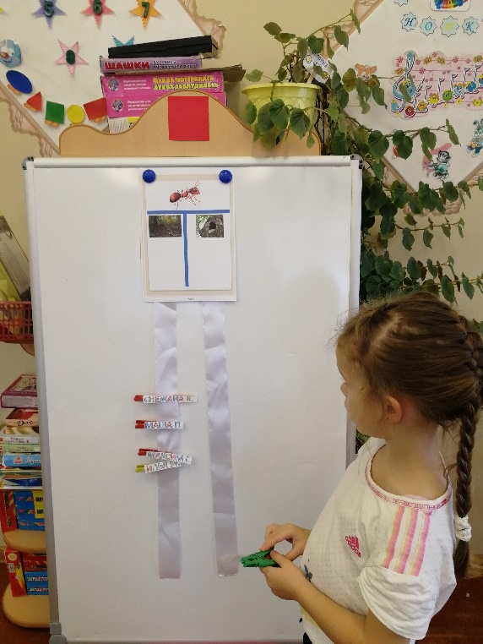
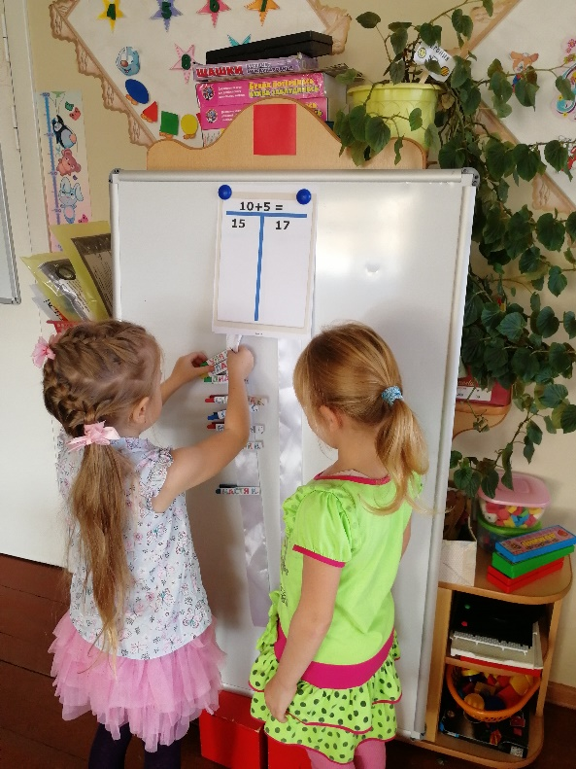
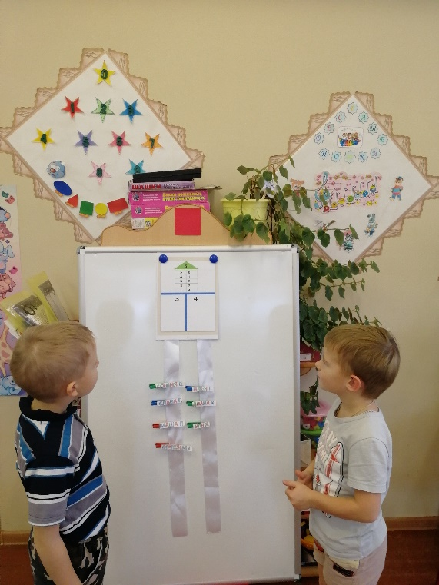
Как выбрать вопрос для «загадки»?

Slide 10
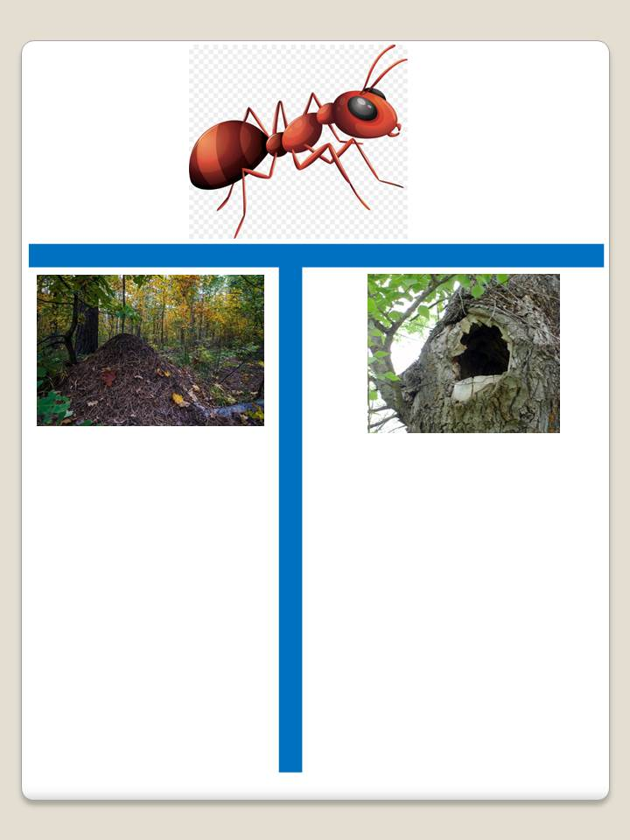
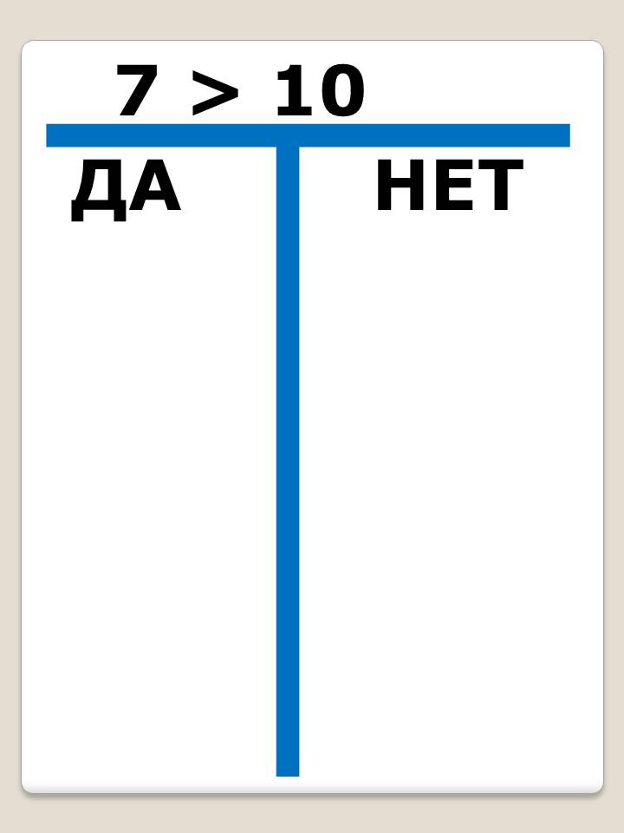
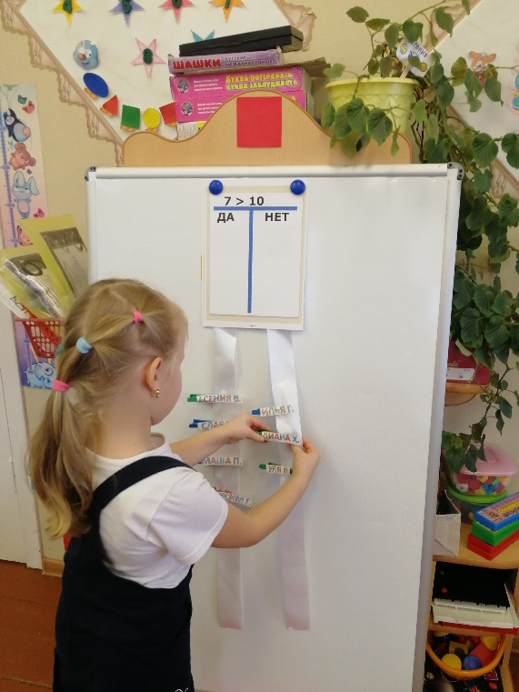
Каким должен быть ответ?

Slide 11
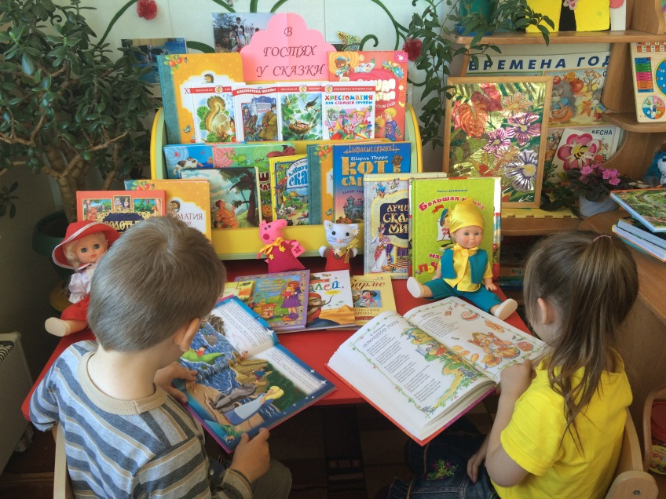
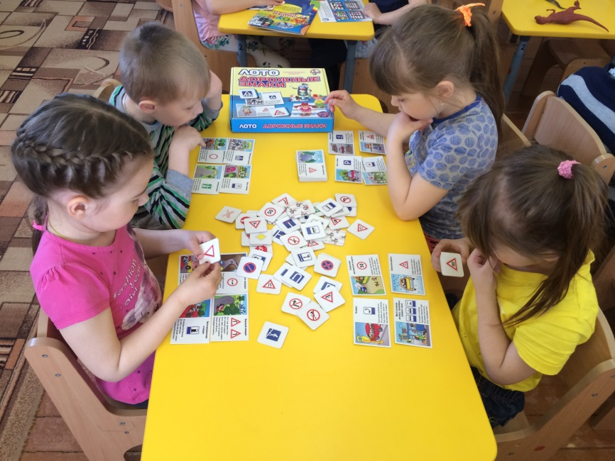
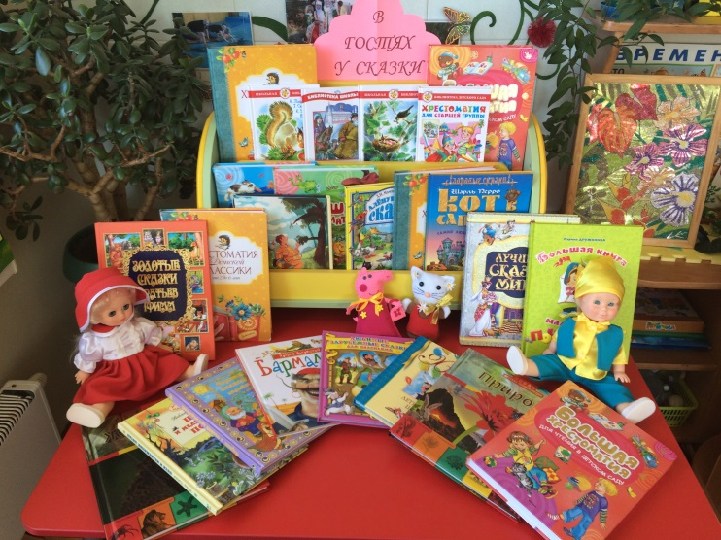
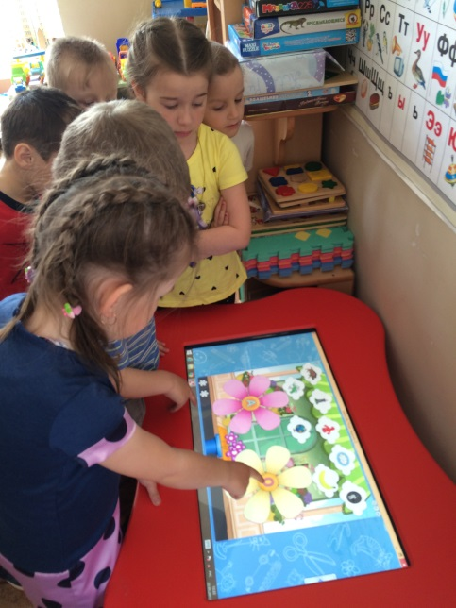
Проверка правильности выбора ответа.

Slide 12
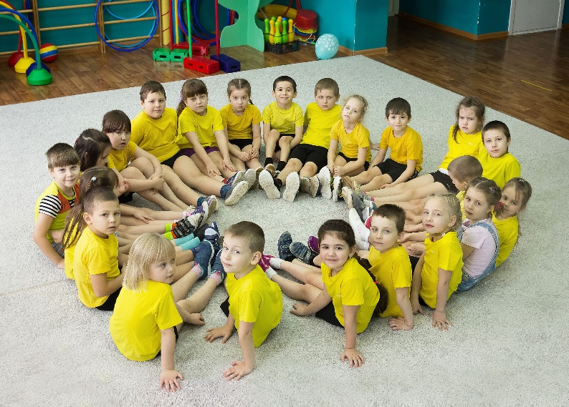
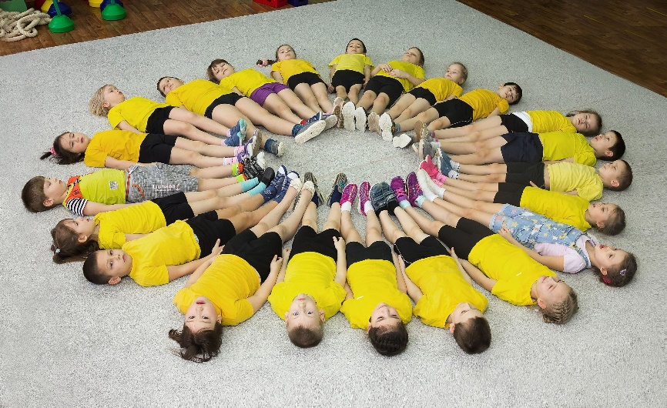
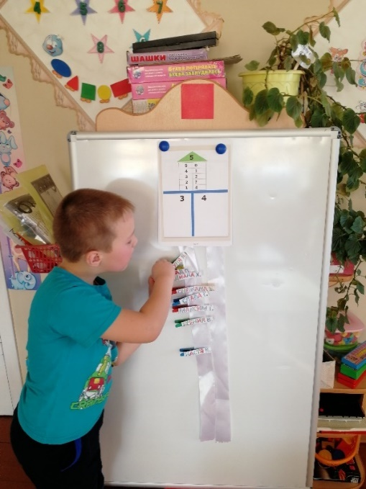
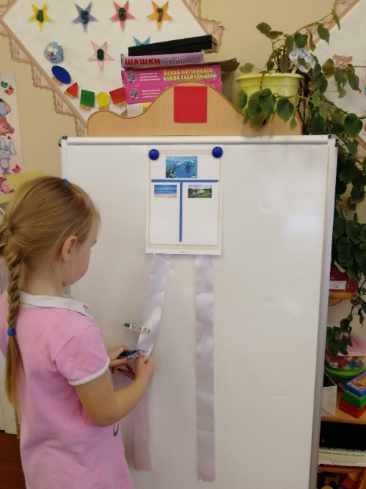
В какое время лучше предлагать детям загадку?

Slide 13
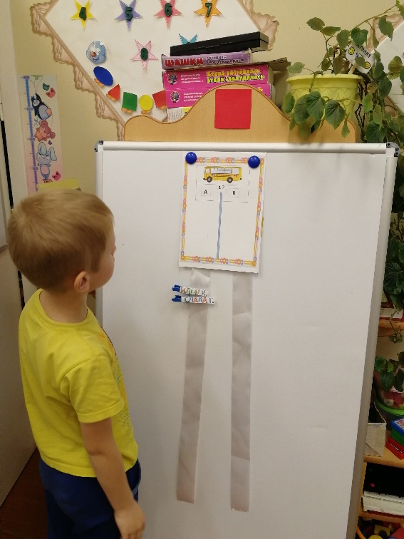
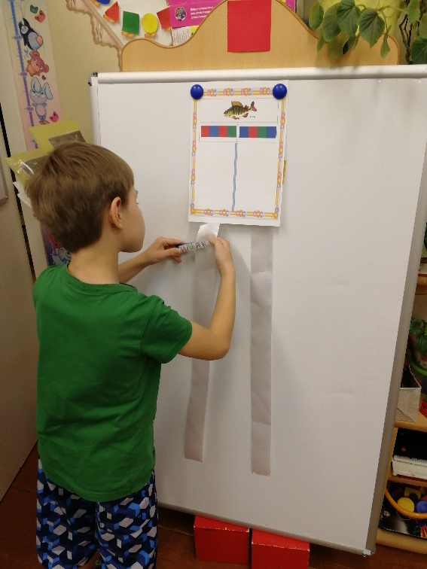
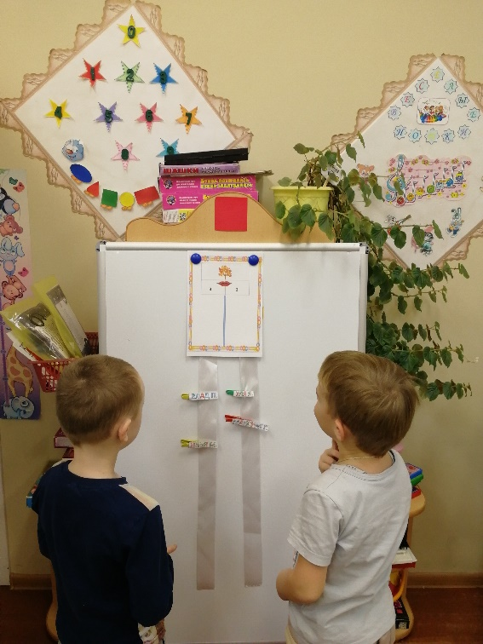
Как часто менять загадки?

Slide 14
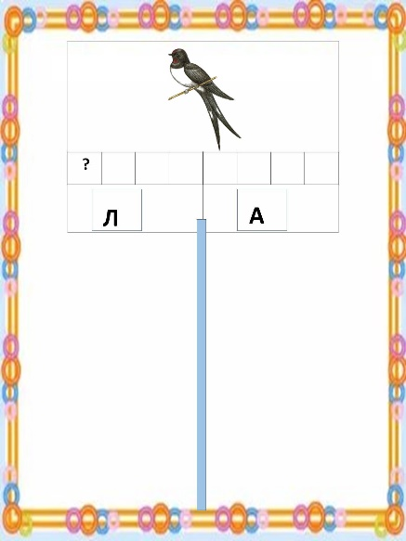
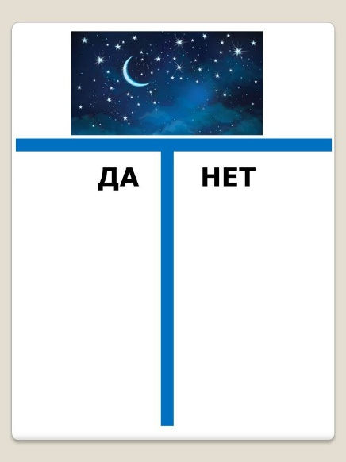
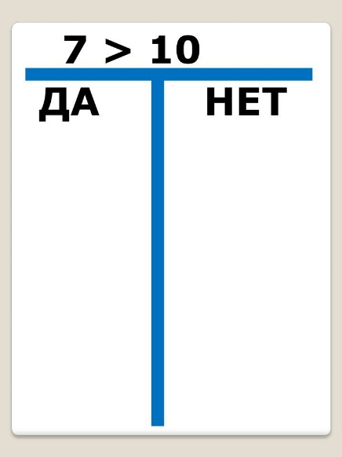
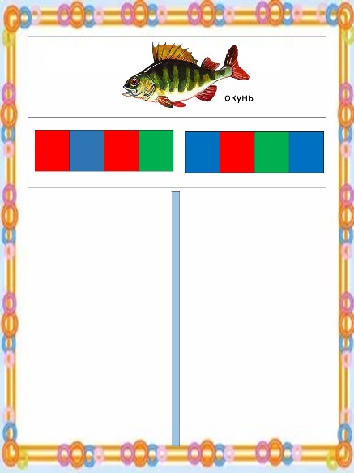
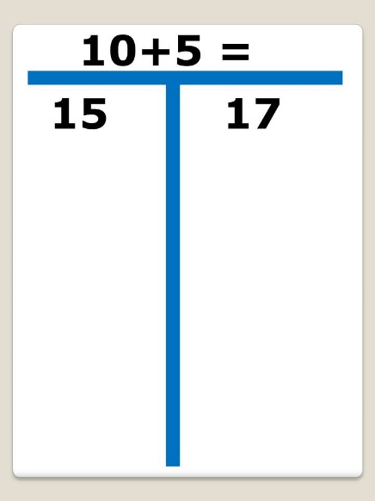
«Загадки» как пример мини-занятия

Slide 15
Технология «Загадки»
Как предложить детям загадку?
Как выбрать вопрос для «загадки»?
Каким должен быть ответ?
Проверка правильности выбора ответа.
В какое время лучше предлагать детям загадку?
Как часто менять загадки?
«Загадки» как пример мини-занятия

Slide 16
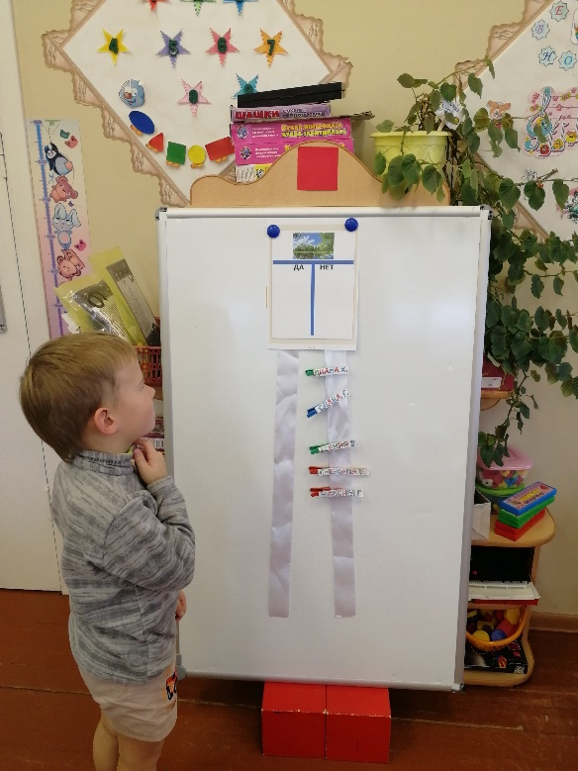
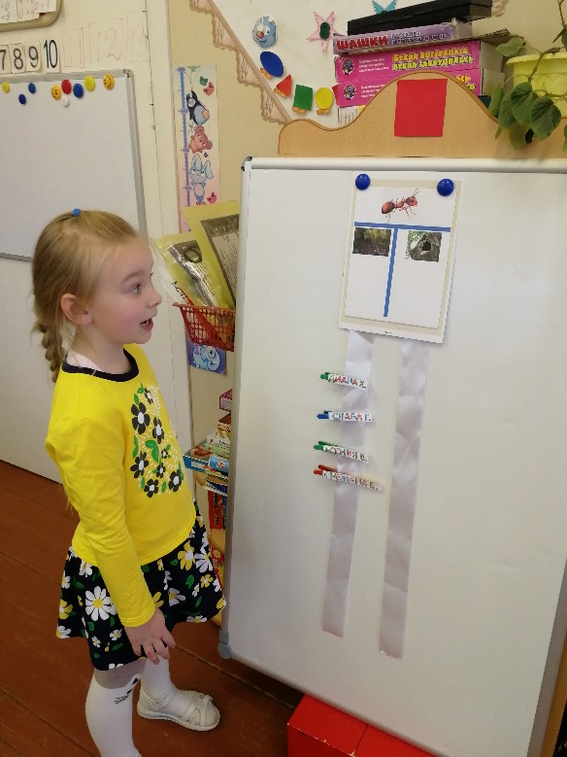
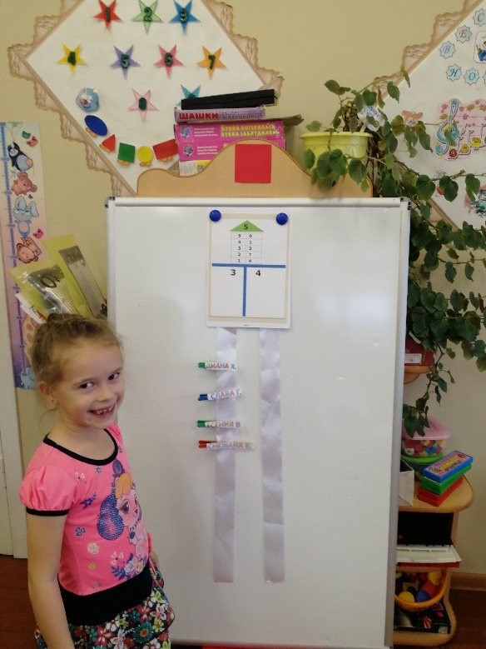
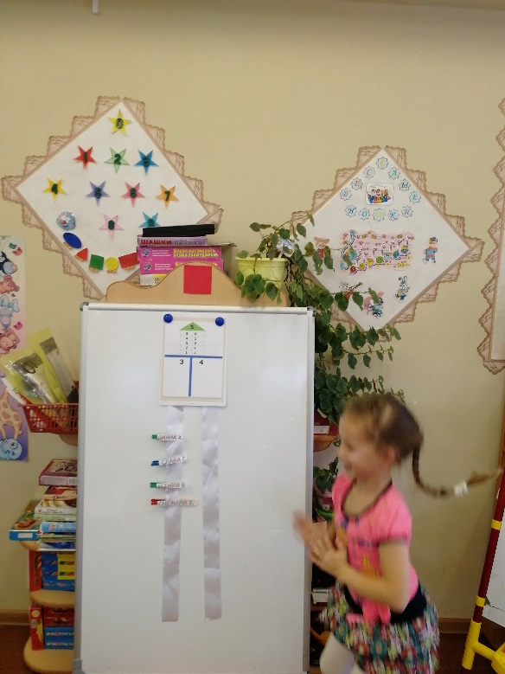
Удивление!
Вопрос!
Решение!
Радость!

Slide 17
«Я слышу и забываю,
я вижу и запоминаю,
я делаю и понимаю»
Конфуций

Slide 18
Спасибо за работу!
Приглашаю Вас к сотрудничеству!
https://ds3nkz.edu.yar.ru/lichnie_stranitsi_pedagogov/stranitsa_vospitatelya_askerovoy_aidi_usmanovni/razreshite_predstavitsya.html

